Slide 1
Revenue Management
“Kijkje in de keuken van de hotelbranche”
Bijeenkomst bdKO
William van Heugten
24/05/16

Slide 2
Inhoudsopgave
William van Heugten, Wie ben ik?
Revenue Management
Begrip en waar komt het vandaan (historie)?
In welke “vormen” wordt het gebruikt?
Revenue Management in de Hospitality (hotellerie)
3 verschillende markten (kenmerken)
Leisure markt (verdieping)
Vragen?
Discussie

Slide 3
William van Heugten,
wie ben ik?
Trotse Limburger, 30 jaar
Hotelschool Den Haag
Gewerkt in Wenen, Brussel, München en Maastricht
International Sales Manager,
Dolce La Hulpe Brussels
Key Account Director Germany & The Netherlands, Dolce Hotels & Resorts
Hotel Manager,
Hotel Van der Valk Maastricht

Slide 4
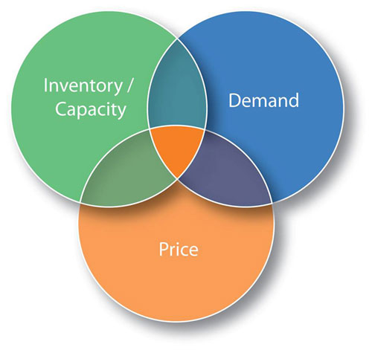
Revenue Management
Revenue management of yield management is een vorm van prijsbepaling die gebruikmaakt van prijselasticiteit.
Het principe is afkomstig uit de luchtvaartsector, maar wordt inmiddels ook in de hotelbranche toegepast.
Het optimale aantal producten wordt aangeboden aan het juiste aantal klanten tegen de beste prijs. Ook de zogenaamde lastminute-aanbiedingen zijn een vorm van yield management.*
* Bron: wikipedia

Slide 5
Prijselasticiteit
De prijselasticiteit van de vraag geeft de relatieve (procentuele) verandering van de gevraagde hoeveelheid van een goed weer als gevolg van een relatieve (procentuele) prijsverandering van dat goed.
Met deze uitkomst kan bijvoorbeeld een inschatting worden gemaakt of een prijsverandering via een verandering van de gevraagde hoeveelheid (de afzet) leidt tot een stijging van de omzet of juist tot een omzetdaling.*
Prijselasticiteit berekenen:
% verandering vraag
----------------------------
% verandering prijs
* Bron: wikipedia

Slide 6
Rekenvoorbeeld:
Als de prijs product XYZ stijgt van € 5,- naar € 5,50 ,
dan daalt de vraag 1000 naar 750
-25%
------- = -2,5
+10%
Prijselasticiteit berekenen:
% verandering vraag
----------------------------
% verandering prijs
Een prijsDALING van 2% leidt tot een STIJGING van de vraag met 5% (-2% * -2,5 = 5%)
Een prijsSTIJGING van 4% leidt tot een DALING van de vraag met 10% (4% * -2,5 = 10%)

Slide 7
Prijsdifferentiatie
Hotels Tijdens André Rieu een hogere prijs
(Veel grotere vraag → hogere prijs)
Hogere prijs door factor VRAAG (en aanbod)
Golf Early Bird tarief
(Veel lagere vraag → lagere prijs)
Lagere prijs door factor TIJD
Sportevenement Voetbalwedstrijd ticket, “betere plek”
(betere plek → hogere prijs)
Hogere prijs door factor PLAATS

Slide 8
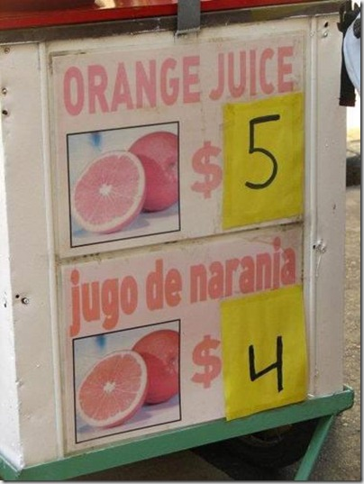
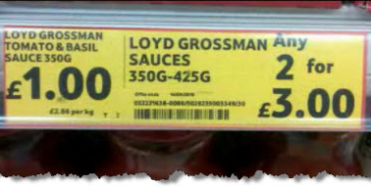
Type product Ferrari vs. Dacia
(Product met dezelfde kenmerken maar in een luxere uitvoering → hogere prijs)
Hogere prijs door factor UITVOERING
Kwantiteit Groepskorting vs. Individuele tarieven
(product met identieke kenmerken maar met een grotere afname → lagere prijs)
Lagere prijs door factor KWANTITEIT
Conclusie: Prijsdifferentiatie kent vele drijfveren, voorbeelden hiervan zijn; Vraag (en aanbod), tijd, plaats, uitvoering, kwantiteit, etc. etc.

Slide 9
Revenue Management
in de hotellerie
In de hotellerie “verdelen” we de gasten grofweg in drie categorieën (markten), te weten;
Leisure markt
Vrijetijdsgasten
Corporate markt
Gasten die in een hotel verblijven met een zakelijk doeleinde
Meetings & Events
Gasten die in een hotel verblijven om een vergadering of evenement in het hotel bij te wonen

Slide 10
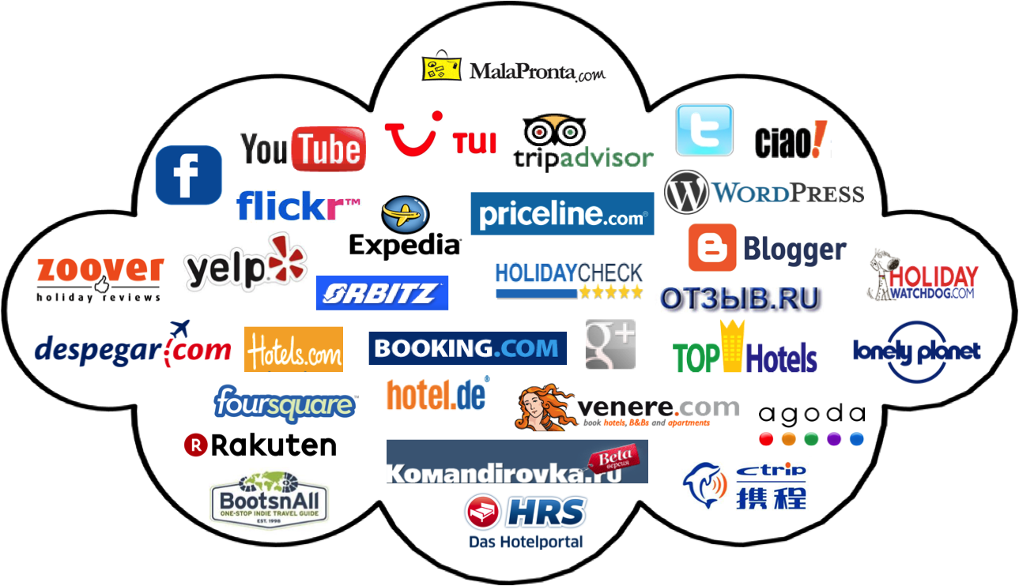
Leisure markt
Kanalen (channels)
De meeste kamers worden tegenwoordig verkocht via
online kanalen, de zogenaamde OTA’s (Online Travel Agents)
Voorbeelden hiervan zijn:

Slide 11
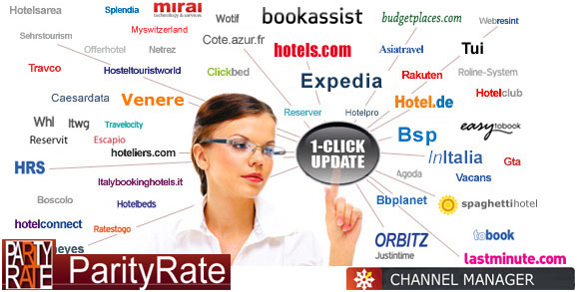
Leisure markt
De prijs(differentiatie) hangt af van het type kanaal:
Tarieven die gelijk zijn aan de eigen website “Rate parity”
Tarieven die lager zijn dan op de eigen website,
het zogenaamde “dumpen”

Slide 12
Leisure markt
Commissie
Het verdienmodel voor een OTA bestaat uit de commissie die een hotellier dient te betalen per verkochte kamer.
Commissie tarieven variëren van 7,5% tot 20%.
“Dumpkanalen” zijn hier een negatieve uitschieter: 25% tot 35%!!!
Allotment vs. Live inventory
Samenwerking via een OTA kan op 2 manieren;
Allotment; een aantal kamers wordt voor deze OTA een vooraf afgesproken periode in optie gehouden (de hotellier is hier gebonden aan een contract en kan deze kamers aan niemand anders verkopen).
Live inventory; de OTA kan via een online koppeling “live” kamers boeken uit de inventaris van het hotel.

Slide 13
Leisure markt
Eigen kanaal
“Eigen haard is goud waard”
Geen (minder) commissie
Zelfsturend
Eigen beslissing
Zelf samenstellen van arrangementen
Bij-verkoop
Koppelverkoop
Interne splitsing
Loyaliteit opbouwen met gasten (eventueel d.m.v. loyaliteitssysteem)

Slide 14
Leisure markt
Loyaliteit (Loyalty)
De meeste hotelketens werken met loyaliteitssystemen, dit heeft
vele voordelen;
Directe communicatie met eindklant
Marketing (veel specifieker, dus beter)
Reduceert (commissie) kosten

Slide 15
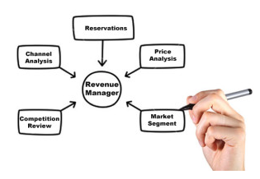
Leisure markt
Revenue managers en Systemen
Revenue manager, een fulltime job?
JA
Door het feit dat belangrijkste factor in revenue management;
de vraag, constant blijft veranderen, is een fulltime revenue manager tegenwoordig een must!
Voorbeeld??
- Gestrande vluchten
- Aankondiging groot evenement
- (Natuur)ramp

Slide 16
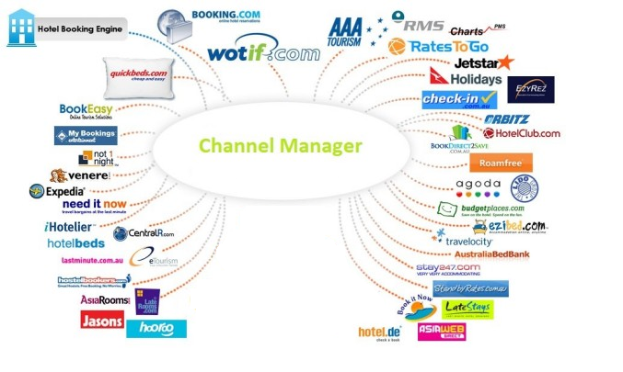
Leisure markt
Systemen
Kan een revenue manager dit alleen?
NEE

Slide 17
Leisure markt
Systemen
Rate Shopper
Forecast System
Revenue Management
System

Slide 18
Vragen????

Slide 19
Voer voor discussie….
Kinderopvang beschouwt de opbrengst
(van de bezetting) als een gegeven.
Kinderopvang doet niet aan actieve verkoop.
Kinderopvang leent zich voor prijsdifferentiatie.
De principes van revenue management zijn
toepasbaar in de kinderopvang

